Slide 1
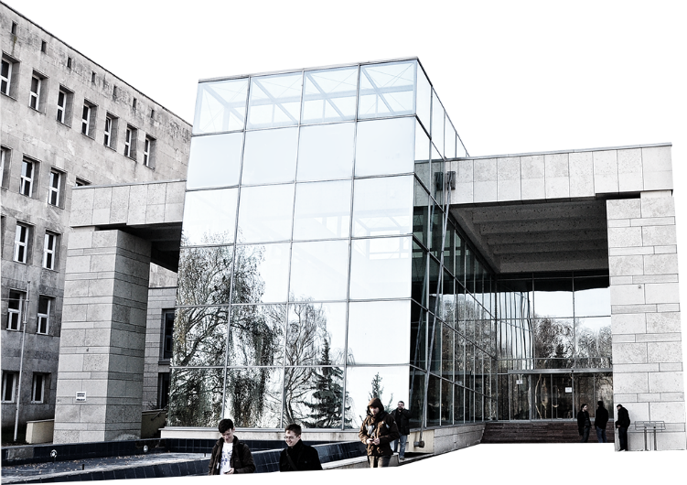
„Az EU intézményrendszer és működés XXI. századi sajátosságai magyar közjogi nézőpontból”
Prof. Dr. Torma András–Dr. Ritó Evelin
Sárvár, 2021. 11.18 – 19.

Slide 2
Témakörök
1. A téma aktualitása
2. Felvezető gondolatok
3. Az EU intézményrendszer és működés főbb
közjogi jellemzői
4. Záró gondolatok

Slide 3
1. A téma aktualitása
A világ helyzete: tele van problémával
- túlnépesedés (Ázsia), versus kevés gyermek (Európa)
- sok élelmiszer megy feleslegbe (Európa) v. éhínség tombol (Afrika)
- túl sok eső esik (Dél-Amerika, Ázsia), v. szárazság (Európa, Afrika)
- Covid – 19 világjárvány, v. világgazdasági átrendeződés
Európa és az EU helyzete: tele van problémával
- migráció, v. munkanélküliség és munkaerő-hiány
- energia-hiány, v. atomreaktorok leállítása, Oroszország megbüntetése
- Covid – 19 világjárvány, v. gazdasági átrendeződés
- jelentős gazdasági visszaesés, v. jelentős gazdasági növekedés
- az EU intézményrendszer nehézkes, lassú, nem a legfontosabb
kérdések kötik le a figyelmét (különösen a Parlament, a Bizottság
és a Bíróság szerepe emelkedik ki), és működik a kettős mérce v.
tiszteletben kell tartani az EUSz és az EUMSz rendelkezéseit és a
tagállamok szuverenitását.
MI LEHET A MEGOLDÁS?
SZÜKSÉG LENNE IGAZI ÁLLAMFÉRFIAKRA, ÚJ JEAN MONET, ROBERT SCHUMAN, KONRAD ADENAUER, STB. KERESTETIK!

Slide 4
2. FELVEZETŐ GONDOLATOK
1. Mi az EU? Maastricht (1992) után sokan feltették e kérdést.
Nem tradicionális nemzetközi szervezet (ENSZ)
Nem klasszikus föderális állam (Ausztria)
Német Alkotmánybíróság (1992) szerint:
= nem „Bundesstat” - nem szövetségi állam
= nem „Staatenbund” - nem államszövetség
= hanem „Staatenverbund” - államok szövetsége.
2. Maastricht után: Amszterdam (1997), Nizza (2001), az Alkotmány Szerződés (2004) és Lisszabon (2007) után, megszületett-e az „Európai Egyesült Államok” – egy Bundesstat? NEM! Csak: „Staatenverbund” - európai államok szövetsége maradt,. Ez több, mint államszövetség, mert szuverenitás átruházás történt, de kevesebb, mint szövetségi állam, mert a szuverenitás-átruházás nem teljes körű!

Slide 5
3. Az EU intézményrendszer és működés főbb közjogi JELLEMZŐI
Nyolc körülmény érdemel kiemelést
1. A Lisszaboni Szerződés jogi személyiséget és sui generis intézményrendszert
adott az Uniónak
2. Az EU nem rendelkezik a tagállamokba kihelyezett saját végrehajtó
intézményrendszerrel. Az EU döntéshozatal és végrehajtás beilleszthető az
igazgatás általános fogalmába.
3. Az igazgatás fogalma: CITDöVKE. Ennek alapján létezik Európai
CITDöVKE, amely az Európai Közigazgatási Térségben valósul meg.
Megkötés: a modell az uniós jogi aktusokra vonatkozik: az előkészítésre, a
kibocsátásra és a végrehajtásra (érvényesítésre).
a.) A végrehajtás szervezeti szempontból megvalósul:
= uniós szinten (Tanács, Bizottság által): közvetlen közigazgatás,
= tagállami szinten, az egész államszervezet által: közvetett közigazgatás
= uniós és tagállami szinten egyaránt, a két intézményrendszer közösen:
együttes közigazgatás
b.) Működési szempontból a végrehajtás: igazgatási funkciómegosztást jelent
(Lőrincz). Uniós intézmények: CITDöKE, tagállami államszervezet: V.
4. Az uniós intézmények esetében nem érvényesül egyértelműen a
hatalommegosztás elve (pl. Bizottság: jogalkotó, végrehajtó, bíróság)

Slide 6
5. Az uniós intézmények közötti kapcsolat-rendszer két alapelven nyugszik:
egyik az együttműködési kötelezettség, másik az intézményi egyensúly elve.
6. Az uniós intézményrendszer kezdetektől fogva legitimációs problémákkal
küzd, demokratikus deficit jellemzi a működést. Ezt csökkentették, de nem
szüntették meg. Úgy tűnik, hogy a 27 tagállam teljes egyetértése hiányában
nem fogják tudni megszüntetni.
7. Az intézményrendszeren végigvonult (vonul) a nemzetállamok fölöttiség a
(szupranacionalizus) és a nemzetállamiság harca. A tanácsi szavazás terén:
minősített többség – konszenzus.
8. Az uniós intézményrendszer széttöredezett (fragmentált), mert túl sok érdek
és érdekcsoport jelenik meg, igazi összeurópai érdek viszont nem! Az uniós
szintű érdekérvényesítésnek megvannak a maga intézményei:
= lobbik százai Brüsszelben
= uniós polgárok érdekei (hangja): Parlament
= tagállamok kormányai érdekei: Tanács és Európai Tanács
= munkaadók és munkavállalók érdekei: Gazdasági és Szociális Bizottság
= önkormányzatok érdekei: Régiók Bizottsága
= elvileg (!) közösségi érdekek: Bizottság, Bíróság, Számvevőszék.

Slide 7
4. Záró gondolatok
Az európai integráció gazdasági integrációként indult, de 1992 Maastricht révén „befejezte” azt, és politikai integráció felé fordult. A Szerződés megtette az első négy lépést ebbe az irányba.
Mi történt azóta? Sok minden, mélyült az integráció, de az EU nem lett föderális állam, hanem államok szövetsége maradt. Az EU távolabb került tehát a klasszikus nemzetközi szervezetektől, illetve közelebb a föderális államhoz! Jó ez az irány?
Lehetséges(ek) más (jó) irány(ok) is. Pl. az EU intézményrendszer átalakítása? Vagy erős nemzetállamok Uniója? Vagy kétsebességes EU? stb., stb.. SZÜKSÉG LENNE ÁLLAMFÉRFIAKRA, NEM PERC-EMBEREKRE! FIGYELEM EURÓPA! ÚJ JEAN MONET, ROBERT SCHUMAN, KONRAD ADENAUER, STB., STB. KERESTETIK!
Köszönjük a figyelmet!
Köszönjük a figyelmet!

